Slide 1

Муниципальное бюджетное дошкольное образовательное учреждение
«Детский сад 34» го Краснотурьинск
«Проектная деятельность, как эффективный метод экологического воспитания детей дошкольного возраста»
Воспитатель:
Ложкина Гульнара Шамиловна

Slide 2

Актуальность экологического воспитания дошкольников.
Формирование гуманного отношения к природе – основная задача экологического воспитания, которая реализуется путем развития в детях сострадания, сопереживания и сочувствия ко всем живым существам на планете. Человек – часть природы, но зачастую именно он оказывает пагубное влияние на окружающий мир. Формирование активной позиции «защитника и друга» мира природы, является основой в воспитании экологической культуры дошкольников.

Slide 3
Целью моей работы является – содействие развитию у ребенка основ экологической культуры через метод проектов.
Задачи:
1. Расширять представления об окружающей среде и способах правильного взаимодействия с растениями и животными.
2. Развивать умение устанавливать причинно-следственные связи между природными и социальными явлениями.
3. Формировать модели экологически грамотного поведения в природе, в городе.
4. Привлекать родителей к активному участию в экологическом воспитании.

Slide 4
Среди прочих средств и методов экологического воспитания дошкольников, я хочу выделить проектную деятельность, как одно из самых эффективных средств воспитания:
- В проектной деятельности дети являются не пассивными объектами формирования экологических знаний, они становятся их активными добытчиками.
- Такие знания эмоционально окрашены, личностно значимы для ребенка, а значит и отношение, формируемое на их основе, носит более осознанный характер, оно глубже, индивидуальней.
- Ребенок, участвуя и, в определенных моментах, организуя деятельность по изучению природы, усваивает бережное отношение к ней, применяет его не только в дошкольном учреждении, но и в повседневной жизни.

Slide 5
С детьми младшего и среднего дошкольного возраста был разработан и реализован проект под названием:
«Лучок-зеленый дружок».
В основу данного проекта легла работа по формированию у детей основ экологической культуры посредством выращивания лука на подоконнике.
Итогом работы стало приобретение детьми знаний о растениях, явлениях природы, что позволяет прививать им экологические навыки и уважительное отношение к окружающей среде, миру природы.

Slide 6
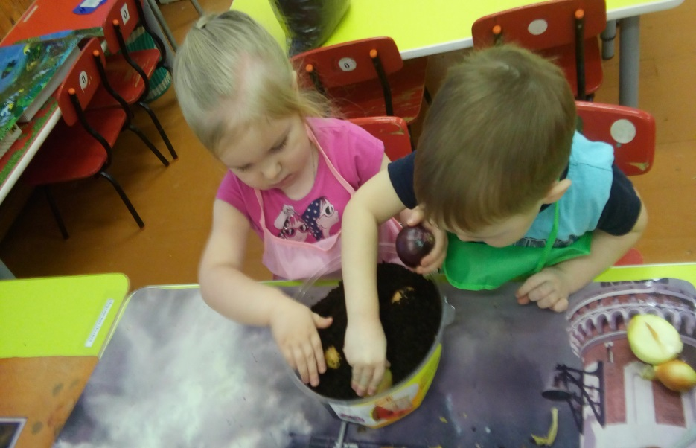
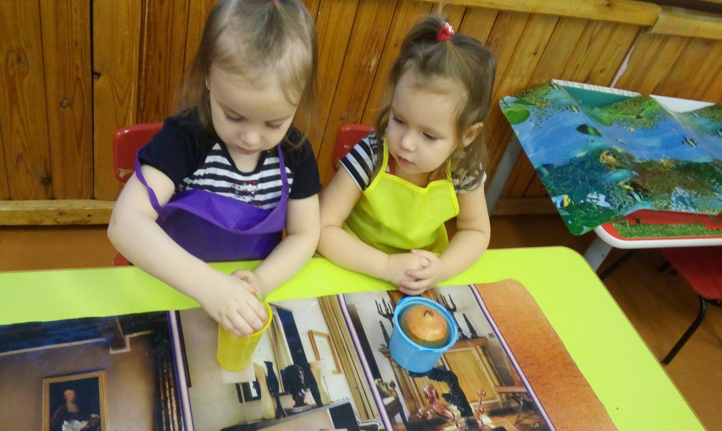
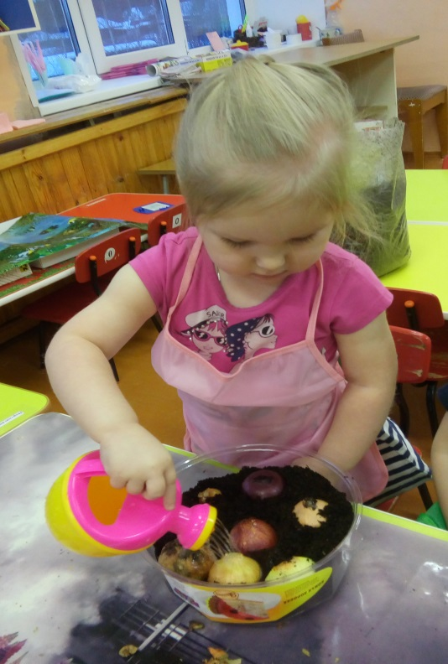
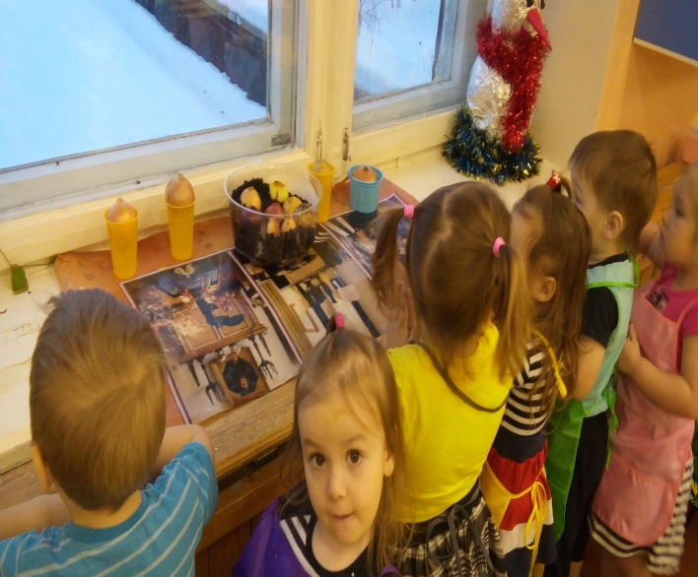
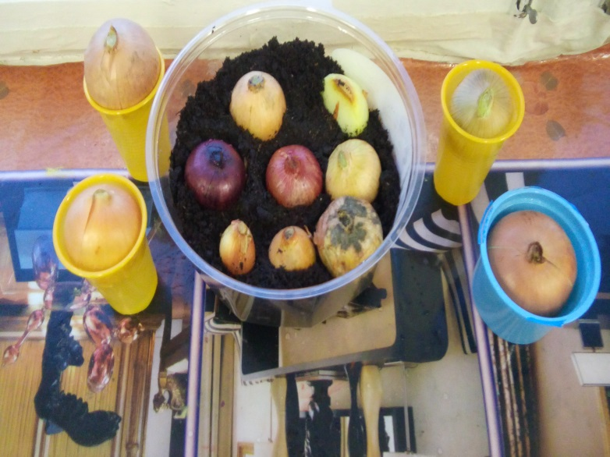

Slide 7
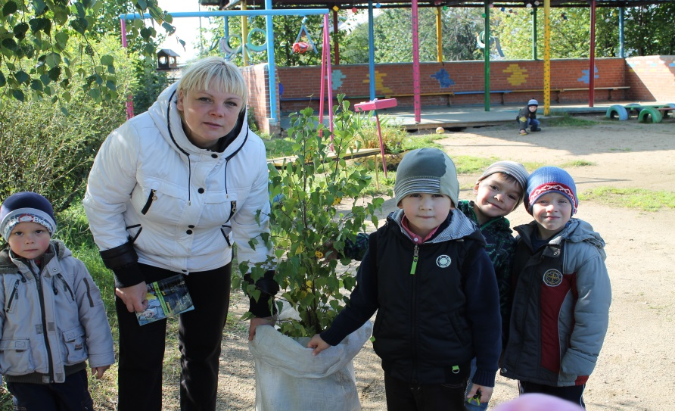
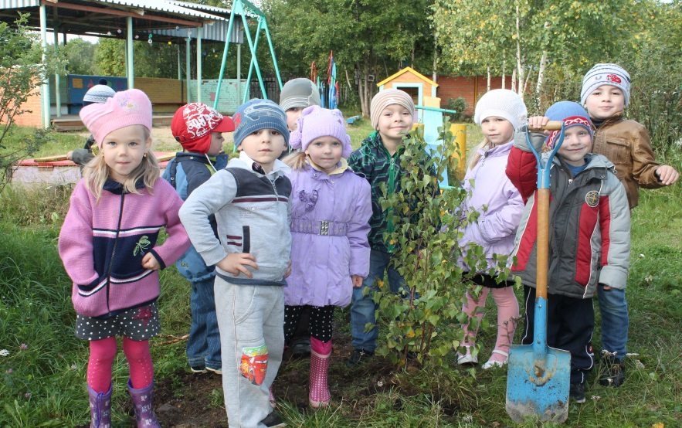
С детьми старшего дошкольного возраста мы реализовали экспериментально-исследовательский проект:
«Зеленый детский сад ».
Целью проекта стало формирование интереса к исследовательской деятельности по выращиванию растений на участке детского сада и в группе.
По окончанию реализации проекта «Зеленый детский сад» были получены следующие результаты:
- дети закрепили названия деревьев и кустарников;
- в результате практической и опытнической деятельности дети получили необходимые условия для роста растений;

Slide 8
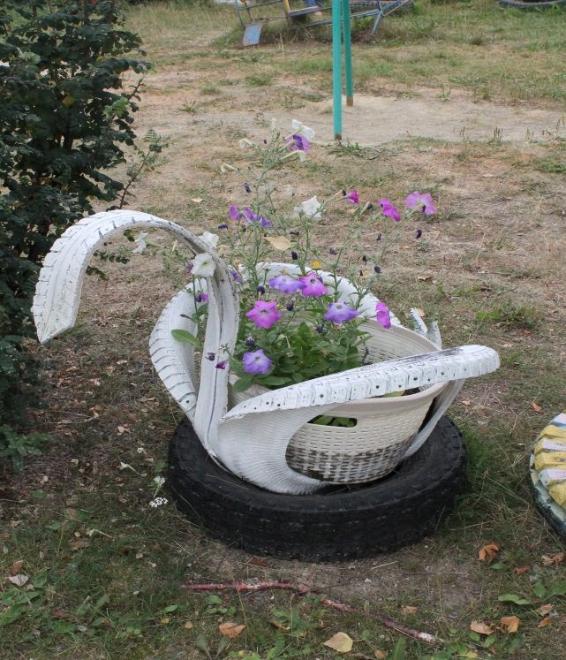
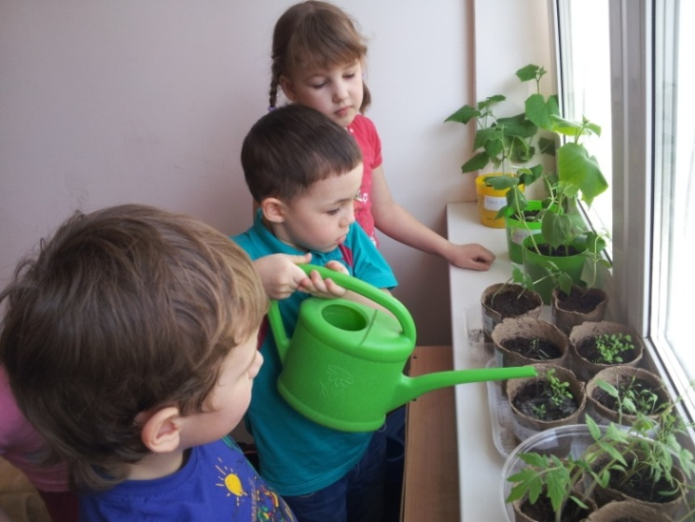
- дети увидели многообразие посевного материала;
- стали бережнее относиться к растительному миру;
- в группе был создан огород на окне;
- дети стали более уважительно относиться к труду;
- совместно с воспитателем вырастили «свой огород».

Slide 9
Проблема проекта – загрязнение окружающей среды мусором и бытовыми отходами.
В связи с этим, основными направлениями деятельности проекта стали:
- формирование представлений детей о мусоре и источниках его возникновения;
- знакомство детей с принципами сбора и утилизации бытовых отходов;
- развитие умения анализировать экологическую проблему;
- развитие потребности соблюдения чистоты на улицах, дома, в детском саду;
- воспитание гуманной, социальной активности, экологической грамотности, бережного отношения к окружающему миру.
Очень удачным оказался реализованный с детьми подготовительной к школе группы проект
«Наш край родной - мусор долой!»

Slide 10
Краткое содержание проекта
«Наш край родной - мусор долой!»:
- в начале проекта была проанализирована необходимая литература по данной проблеме;
- затем был составлен план работы по реализации проекта;
- систематизированы и оформлены дидактические материалы в соответствии с планом проекта;
- вместе с детьми мы создали «Жалобную книгу природы»;

Slide 11
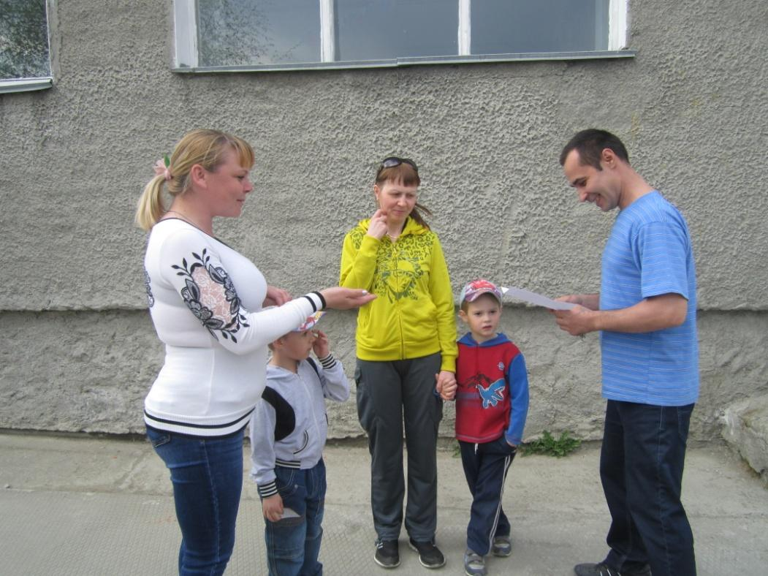
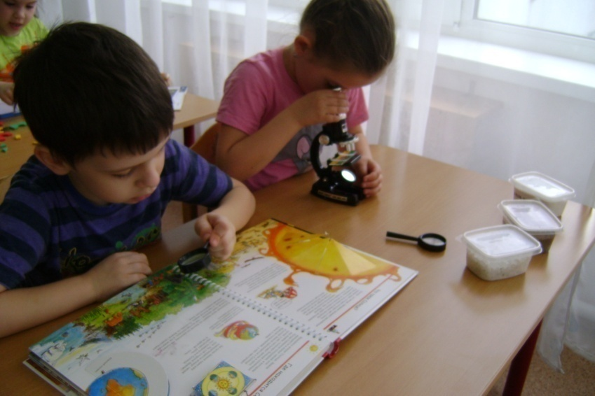
.
- разработана консультация для родителей «Прикоснись к природе сердцем»;

Slide 12

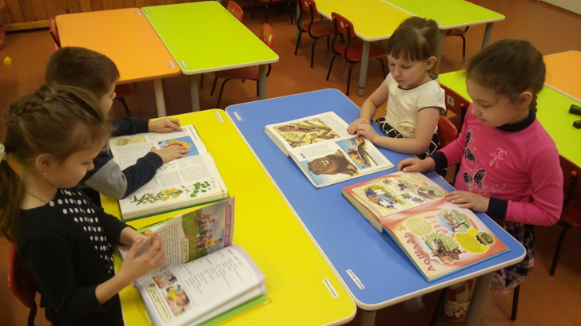
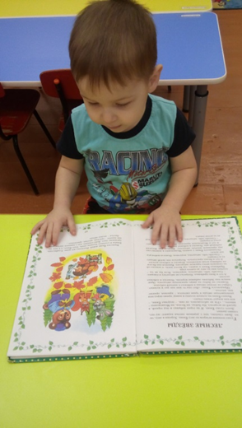
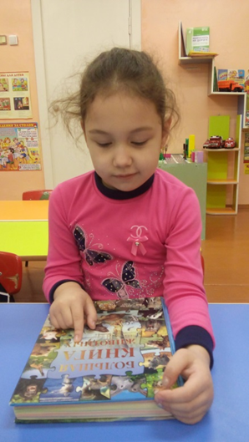
-проведены с детьми беседы, занятия, развлечения на экологическую тему.

Slide 13
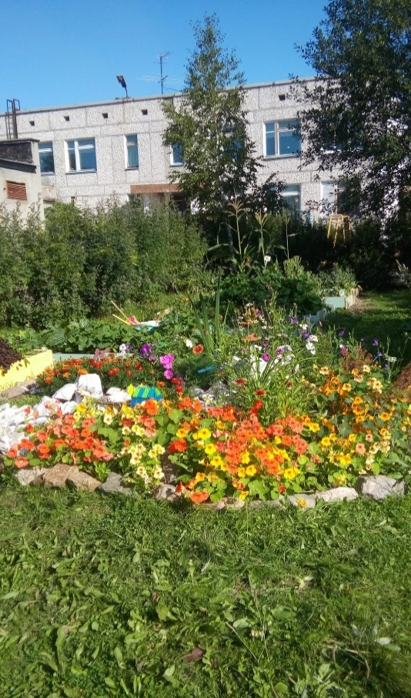
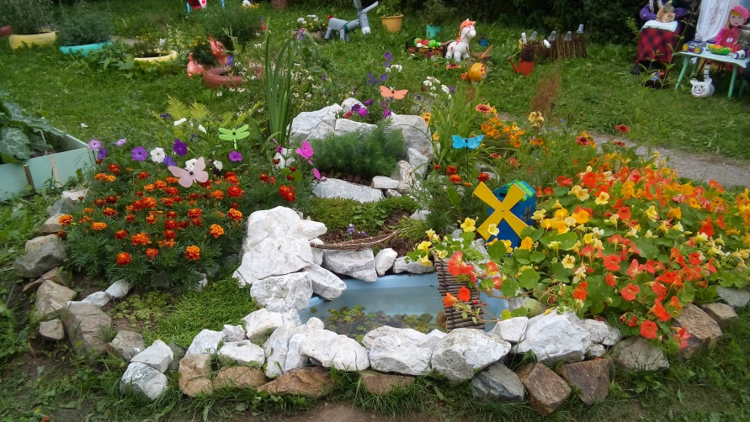
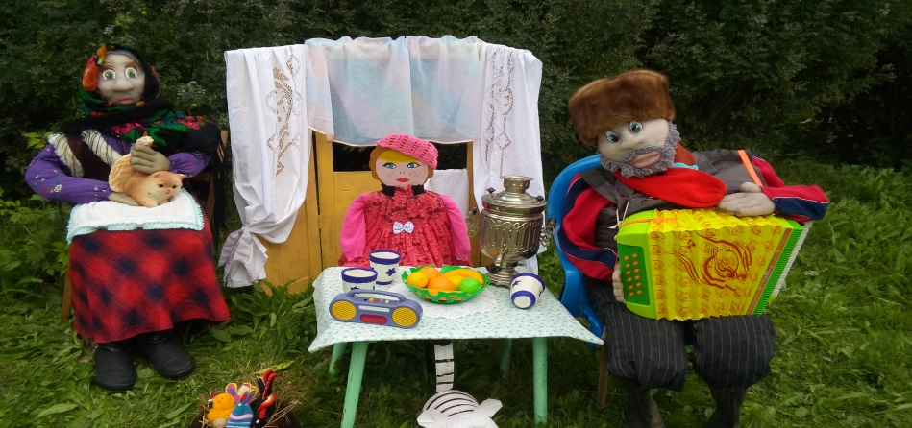
Заключительным мероприятием
стал городской конкурс «Грядка здоровья».
Наш детский сад занял I место

Slide 14
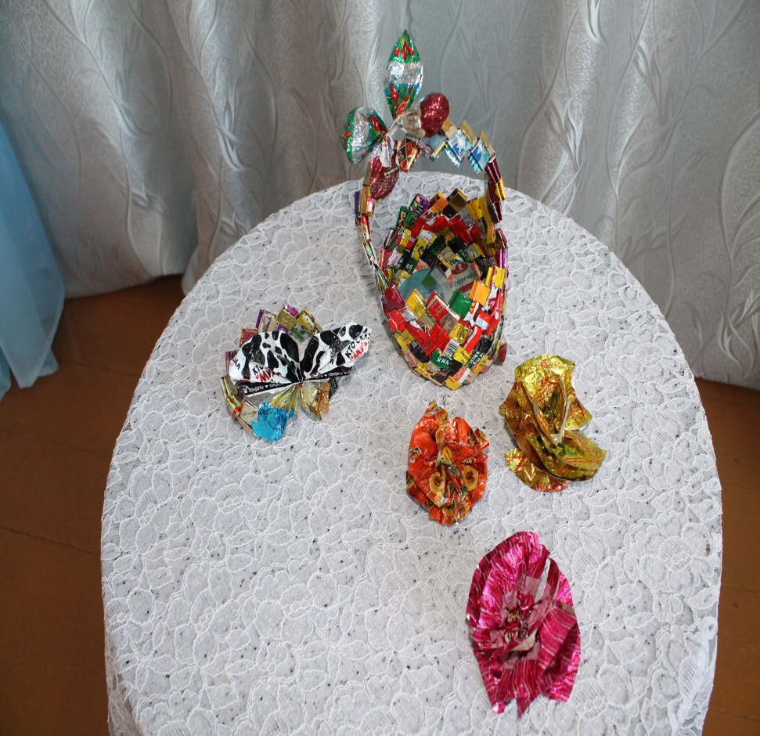
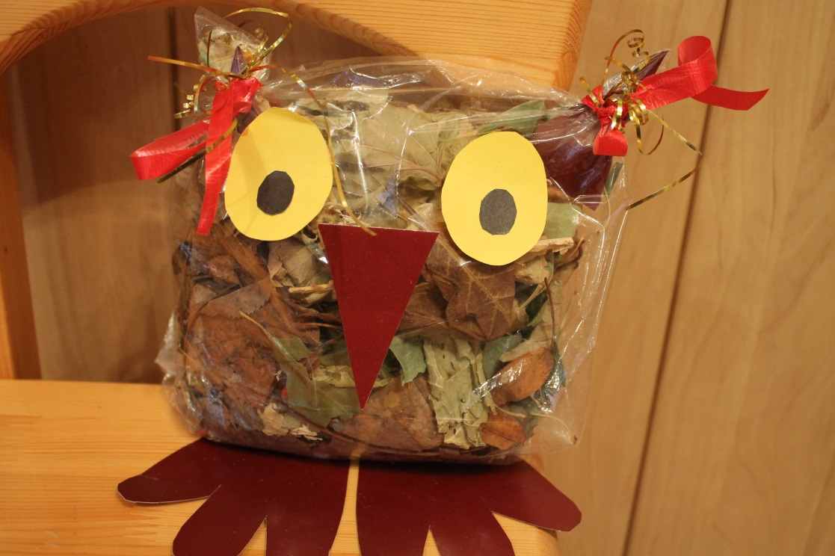
Так же нами была создана творческая мастерская «Затейники».
Дети совместно с родителями изготавливали поделки из бросового материала дома и в детском саду.

Slide 15

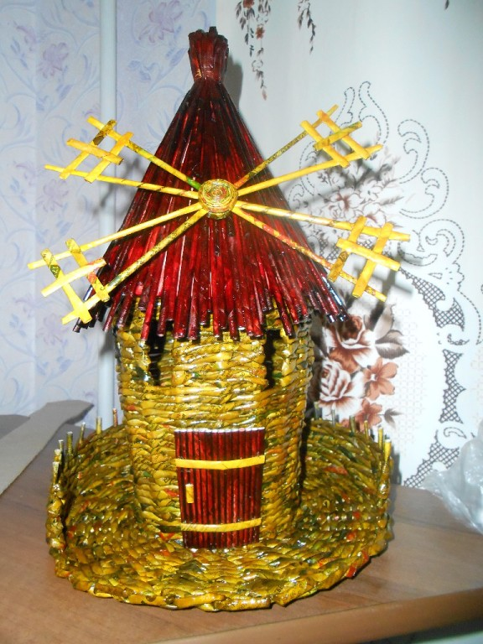
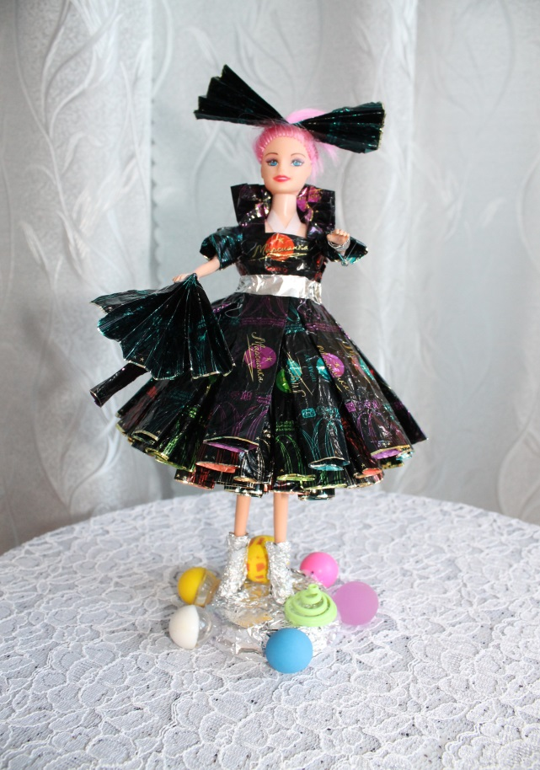
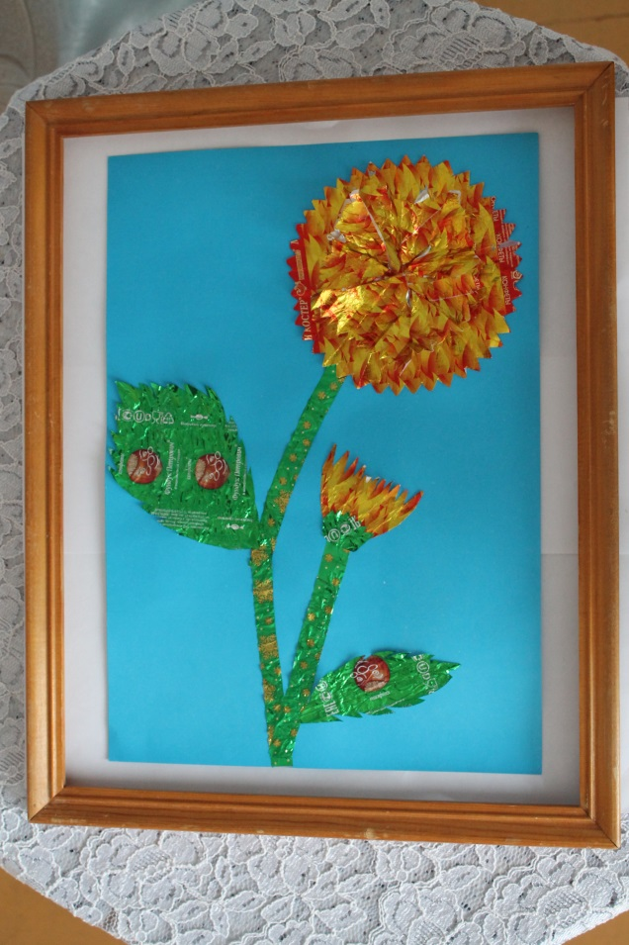
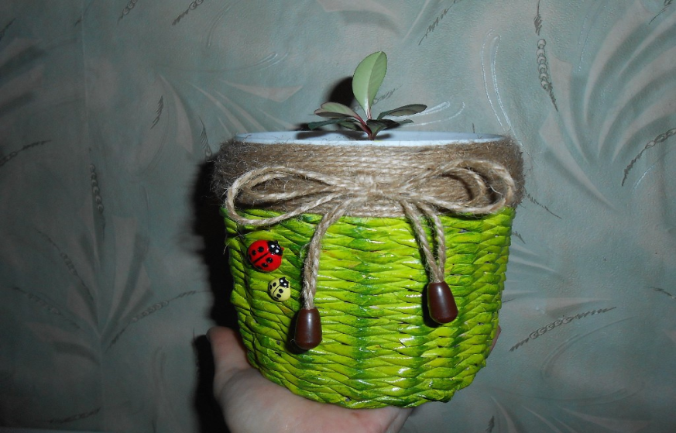

Slide 16
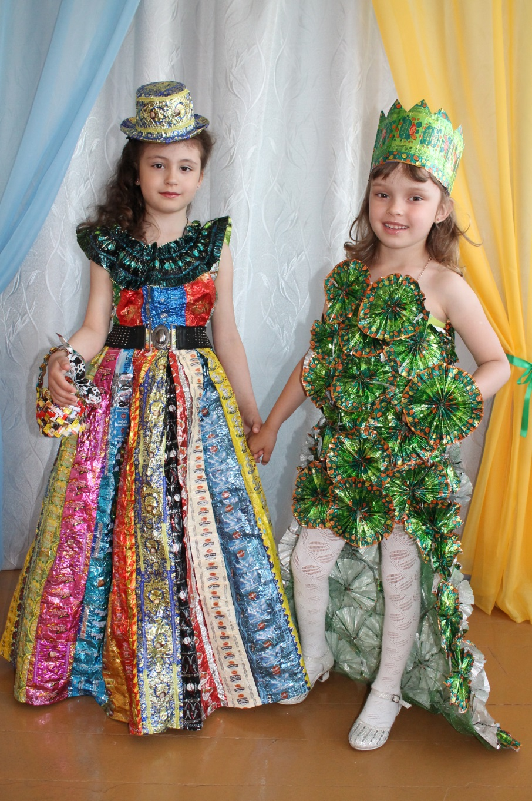

Slide 17
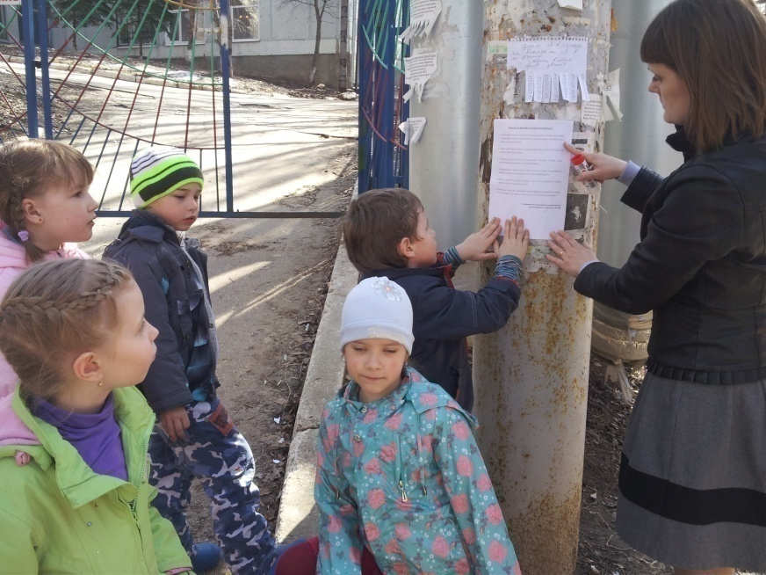
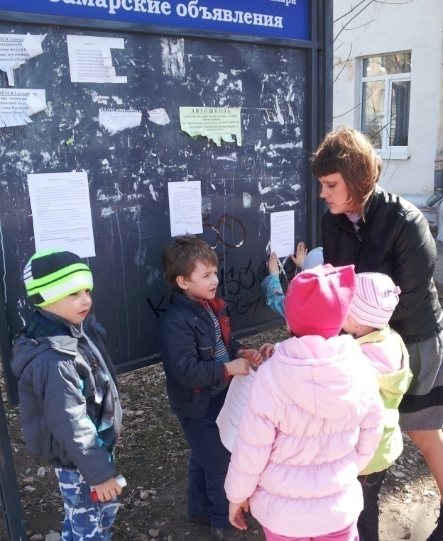
- Был создан зеленый патруль
«Чистый участок детского сада», «Мой чистый двор».
- Провели акцию по изготовлению и расклейке листовок «На чистой планете - счастливые дети!».

Slide 18
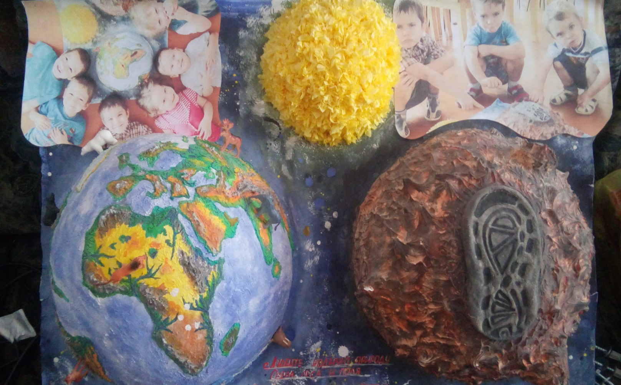
Выпуск объемного плаката «Берегите Планету!»

Slide 19
По окончании реализации проекта
«Наш край родной – мусор долой!» получены следующие результаты:
- дети начали осознавать значимость охраны природы, экологически целесообразного поведения в окружающей среде;
- у детей начала развиваться потребность принимать личное участие в сохранности окружающей среды;
- формируются представления детей о мусоре и источниках его появления;
- формируется потребность соблюдения чистоты вокруг себя;
- появилось желание давать вторую жизнь бросовым вещам.

Slide 20
В результате проделанной работы по направлению «Экологическое воспитание детей дошкольного возраста посредством проектной деятельности» можно сделать следующие выводы:
1. Дети имеют представления об окружающей среде, правильном поведении в природе.
2. Воспитанники стремятся устанавливать причинно-следственные связи между природными явлениями.
3. О результатах проделанной работы можно судить по изменениям в поведении дошкольников, которые стали осознанно «сортировать» мусор. По – другому дети относятся к зеленым насаждениям: охотно участвуют в уходе за ними, делают замечания товарищам, которые пытаются сорвать цветок, отломать ветку.
4. Родители стали активнее включаться в проектную деятельность: если раньше на предложения поучаствовать в проекте откликалось 2-3 семьи, сейчас участвует почти половина семей из группы. Опрос родителей показал, что появились семьи, сдающие макулатуру, при том, что до начала работы таких семей не было вообще.

Slide 21
Список литературы:
1. Э. К. Гульянц «Что можно сделать из природного материала»- М., «Просвещение», 1984.
2. Интернет-ресурсы.
3. «Как знакомить дошкольников с природой»: Пособие для воспитателей дет сада /Л. А. Каменева; Под ред. П. Г. Саморуковой. - М., «Просвещение», 1983
4. «Концептуальные подходы к дошкольному экологическому воспитанию и образованию»/ Под ред. Дпн. Профессора Т. М. Носовой. - Самара: Изд-во СамГПУ, 2003.
5. Мазурина А. Ф. «Наблюдения и труд в природе» - М., «Просвещение», 1976.
6. Николаева С. Н. «Воспитание начал экологической культуры в дошкольном детстве» - М. : Новая школа, 1995.
7. Филенко Ф. П. «Поделки из природного материала» - М., «Просвещение», 1976.

Slide 22

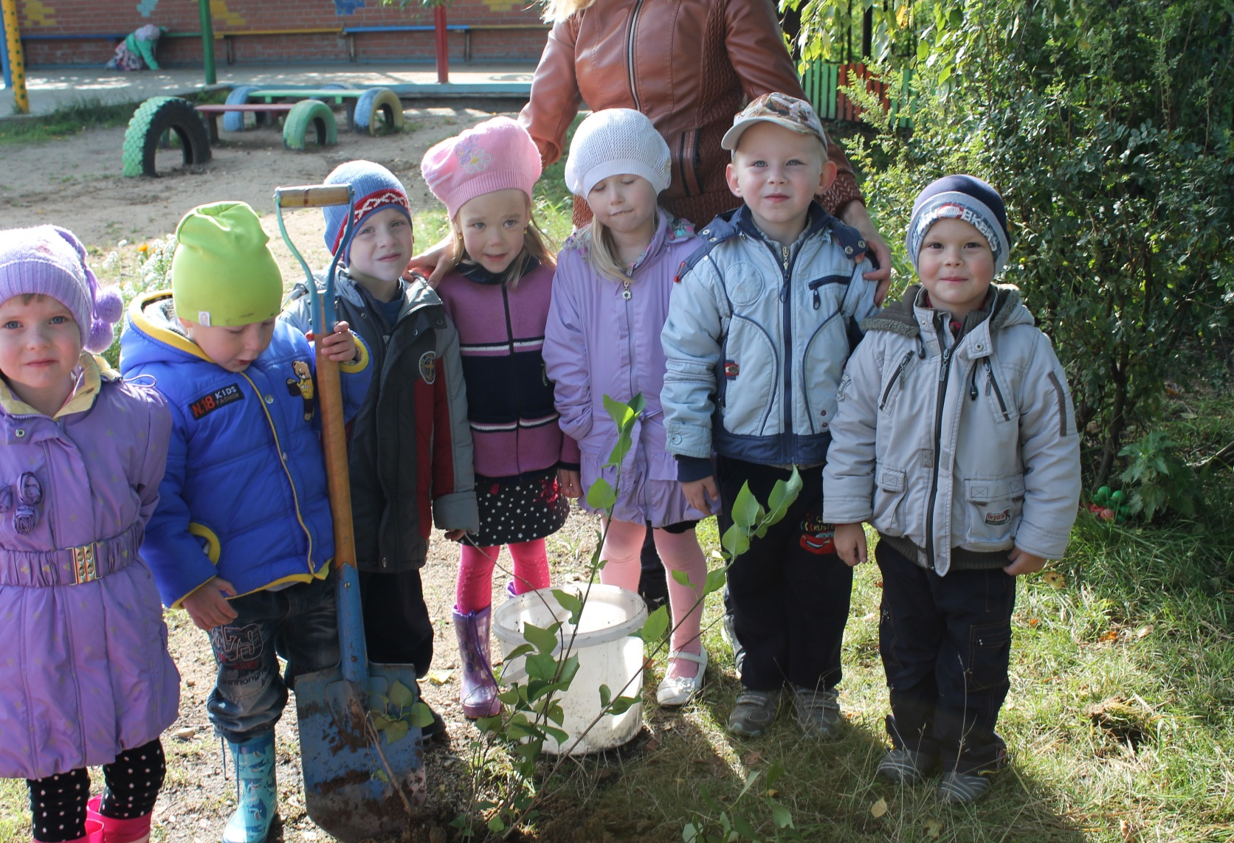
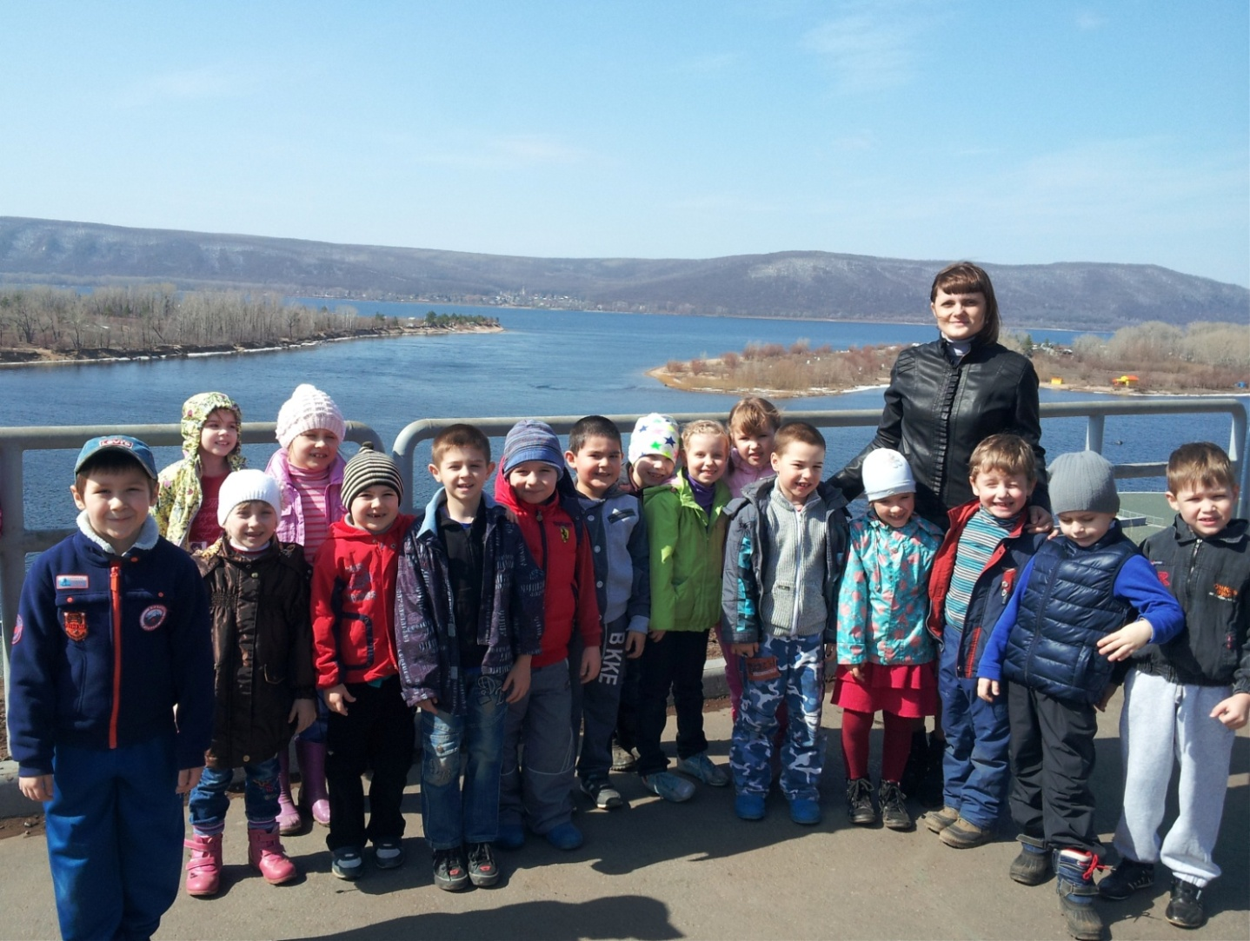
Спасибо за внимание!

